Slide 1

ДИАЛОГОВАЯ ПЛОЩАДКА
Ключевые ориентиры деятельности ПМПК в современных условиях
Руководитель КГУ «карагандинская областная психолого-медико-педагогическая консультация»
Ержолова Ж.А.
14 ИЮНЯ 2024 ГОД

Slide 2


Философия инклюзивного образования
признание положений о том, что все дети могут учиться
создание благоприятных условий для удовлетворения особых образовательных потребностей детей
расширение прав и возможностей детей для участия в жизни общества в полной мере

Slide 3
Идеи инклюзивного образования
Идея инклюзивного образования заключается в создании благоприятных условий. Описание ограничений жизнедеятельности необходимо для предоставления информации о том, как можно достигнуть создания таких условий.
Идея инклюзивного образования заключается в обеспечении обучения и участия в образовательном процессе. Таким образом, необходимо знать, как нарушения влияют на участие и что можно сделать, чтобы свести к минимуму их влияние.
Идея инклюзивного образования заключается в том, что ограничение жизнедеятельности понимается как динамическое взаимодействие между состоянием здоровья человека, факторами окружения и личными факторами.

Slide 4

Роль ПМПК в развитии инклюзивного образования
ОЦЕНКА ОСОБЫХ ОБРАЗОВАТЕЛЬНЫХ ПОТРЕБНОСТЕЙ
РАЗРАБОТКА ИНДИВИДУАЛЬНОГО ОБРАЗОВАТЕЛЬНОГО МАРШРУТА
КОНСУЛЬТИРОВАНИЕ, ВАРИАНТЫ ПОЛУЧЕНИЯ ОБРАЗОВАНИЯ
РЕКОМЕНДАЦИИ ПО УДОВЛЕТВОРЕНИЮ ОСОБЫХ ОБРАЗОВАТЕЛЬНЫХ ПОТРЕБНОСТЕЙ
ВКЛЮЧЕНИЕ В ОБЩЕОБРАЗОВАТЕЛЬНЫЙ ПРОЦЕСС И СОЦИУМ

Slide 5
Новые ключевые ориентиры
СОВРЕМЕННЫЙ ЭТАП РАЗВИТИЯ ИНКЛЮЗИВНОГО ОБРАЗОВАНИЯ
Пересмотр процессуальных аспектов деятельности ПМПК
Пересмотр содержательных аспектов деятельности ПМПК
Пересмотр распределения ответственности за выполнение рекомендаций ПМПК
Пересмотр подхода к формированию заключений ПМПК

Slide 6
Новые ключевые ориентиры
Медицинский подход
Ребенок «дефективный, недееспособный»
Процесс обучения ориентирован на коррекцию недостатков развития
Социально-педагогический подход
Фокус на потребностях ребенка
Обучение ориентировано на поддержке ребенка, создании благоприятных условий и адаптации факторов окружающей среды

Slide 7
МКФ
МКФ является одной из трех классификаций, связанных со здоровьем и благополучием, и охватывает все аспекты здоровья человека и компоненты благополучия актуальные для здоровья.
МКФ в качестве основы обеспечивает язык для описания ограничений жизнедеятельности в контексте факторов окружающей среды и барьеров. МКФ описывает ситуации людей, а не самих людей.
Функционирование и ограничения жизнедеятельности – обобщающие термины для описания результата взаимодействия между всеми компонентами МКФ. Модель МКФ визуализирует понимание этого взаимодействия.
МКФ может использоваться во всех секторах и для всех возрастных групп, но ее необходимо использовать для того, чтобы наделять возможностями людей с ограниченными возможностями.
МКФ касается не только людей с ограниченными возможностями, она касается всех людей.

Slide 8
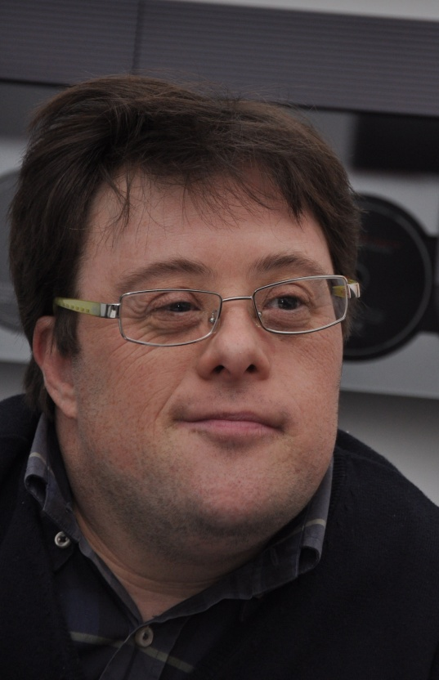
МКФ
Пабло Пинеда (испанский актер, в 2009 году получил «Серебрянную раковину» кинофестиваля за лучшую мужскую роль в фильме «Я тоже» - роль университетского преподавателя с синдромом Дауна)
«Синдром Дауна не является болезнью, а личной характеристикой».
В переводе на МКФ он говорит, что синдром Дауна следует считать личностным фактором, а не состоянием здоровья.

Slide 9
Заключение ПМПК
Общеобразовательная учебная программа
Сокращенная (адаптированная) учебная программа
Индивидуальная учебная программа

Slide 10
Заключение ПМПК
Старая формулировка | Новая формулировка
Обучение по индивидуальной специальной учебной программе и индивидуальному учебному плану для детей с легкой (умеренной) умственной отсталостью | Обучение по индивидуальной учебной программе

Slide 11
Деятельность ПМПК
Старый подход | Новый подход
ФОКУС Диагностика – комплекс услуг, направленных на установление факта наличия или отсутствия заболевания либо отклонения | ФОКУС Психолого-педагогическое обследование – процесс, направленный на выявление особенностей психического развития ребенка с целью определения особых образовательных потребностей и разработки индивидуального образовательного маршрута.

Slide 12
Социально-педагогический подход
Педагог – ключевая фигура
Расширение полномочий школы в оценке и удовлетворении особых образовательных потребностей
Алгоритмизация оценки особых образовательных потребностей

Slide 13
Новый ключевой ориентир
Персонифицированный учет детей с ООП
Мониторинг реализации образовательного и реабилитационного маршрута
Создание единой информационной базы данных детей с ООП, интеграция баз всех систем

Slide 14
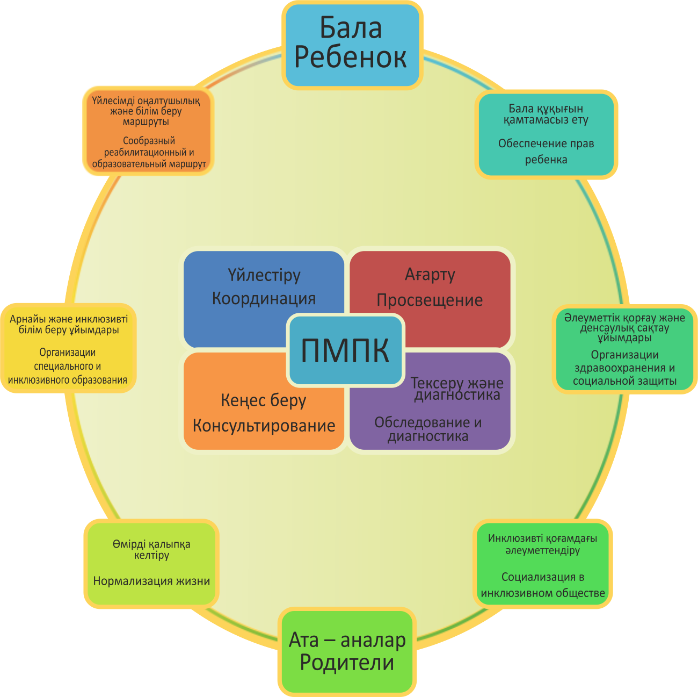
Модель деятельности
ПМПК

Slide 15
Благодарю за внимание!

